Slide 1

25 Χρόνια Ψηφιακής
Τραπεζικής Καινοτομίας

Slide 2


25 Χρόνια Ψηφιακής Τραπεζικής Καινοτομίας
Βάσος Αριστοδήμου
Διευθύνων Σύμβουλος

Slide 3

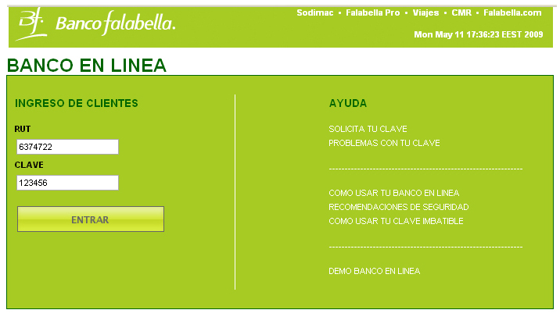
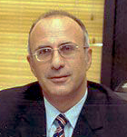

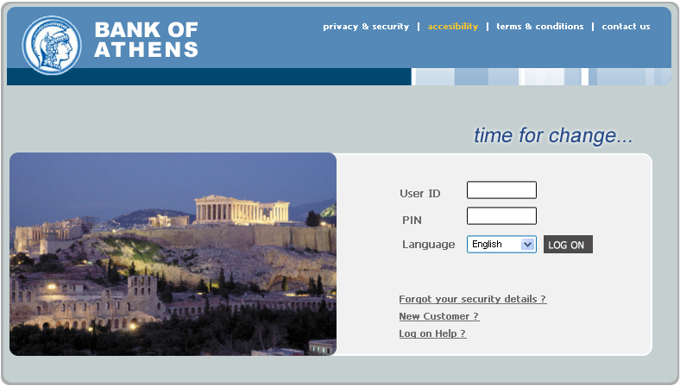
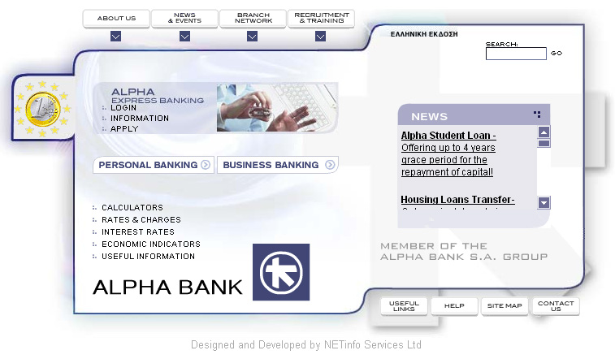
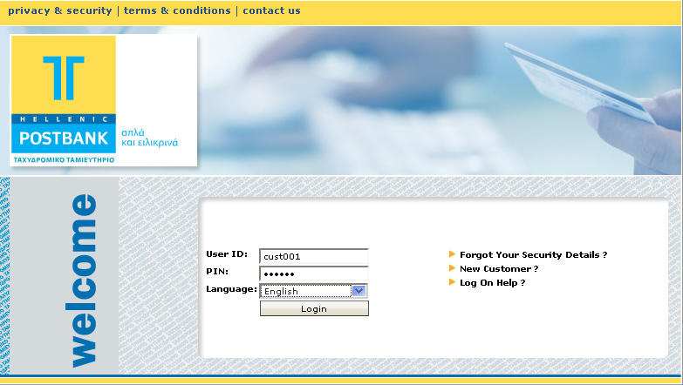
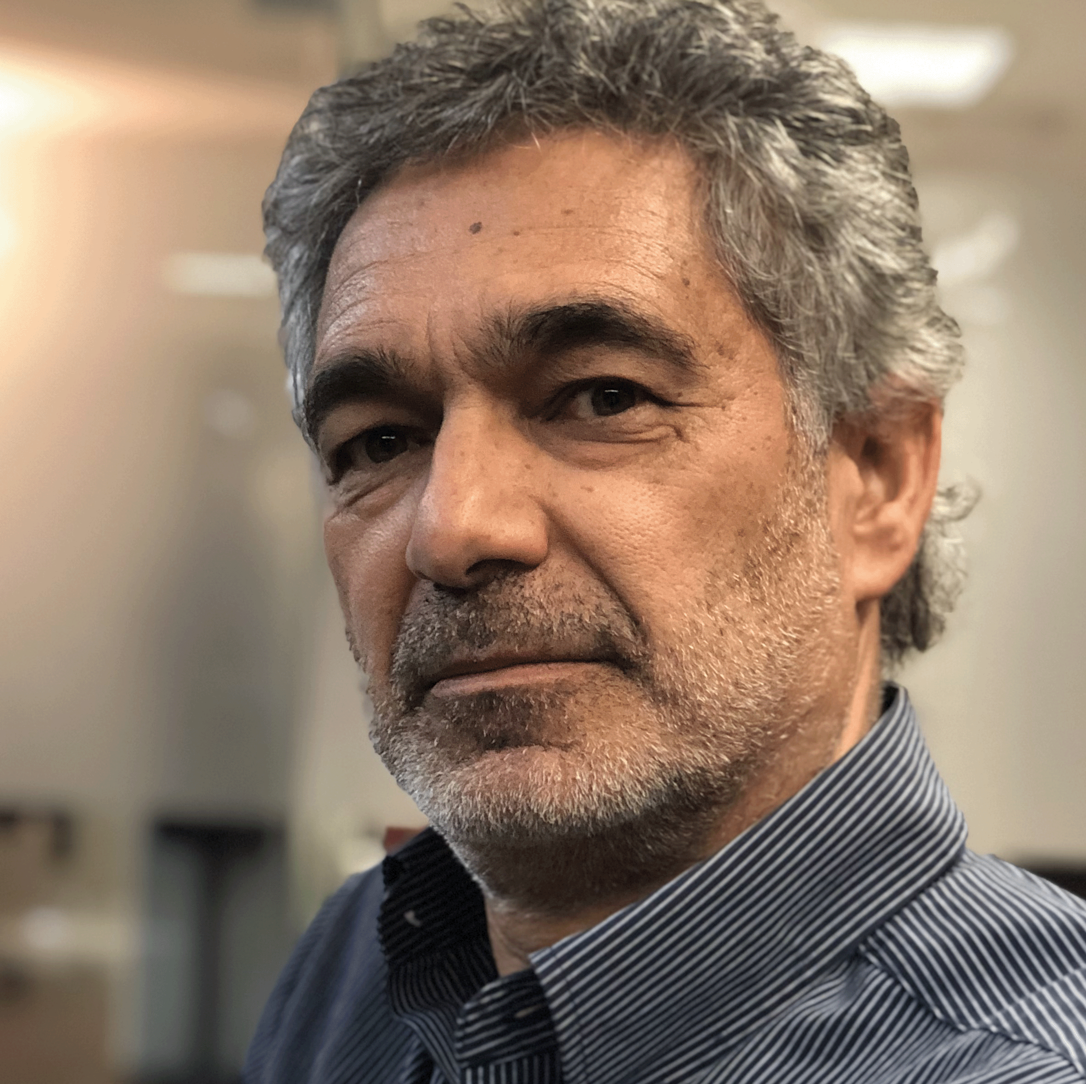
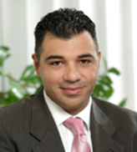


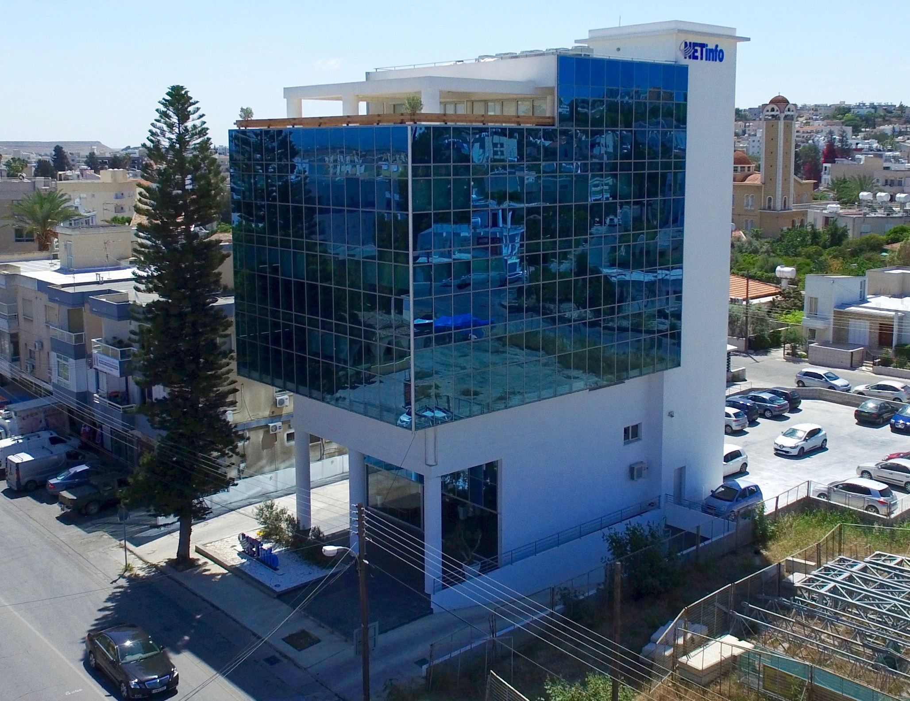
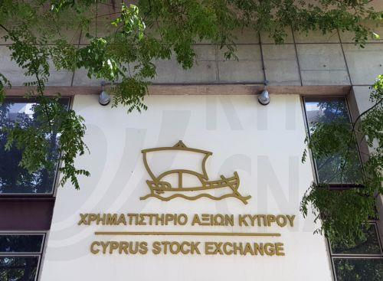
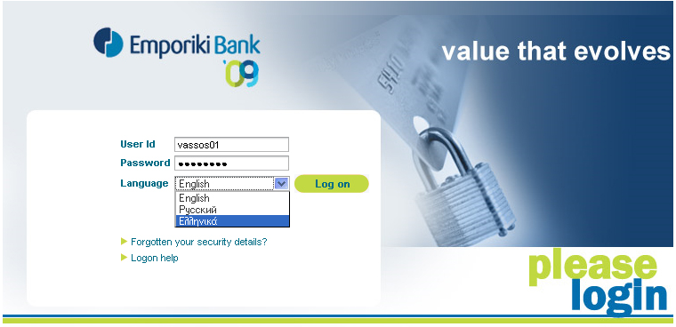

Πορεία και Ορόσημα
2000
2009
2015
Ίδρυση της εταιρείας
Υλοποίηση των πρώτων έργων εκτός Κύπρου (Ελλάδα, Νότια Αφρική, Χιλή, Περού)
Εισαγωγή των μετοχών στην Νέα αγορά (ECM) του ΧΑΚ
2022
2025
Ενίσχυση εταιρικής διακυβέρνησης
Διεθνές Αποτύπωμα
25 χώρες
2001
Υλοποίηση ψηφιακής τραπεζικής για την
Alpha Bank Κύπρου
30+ τραπεζικά
ιδρύματα
2008
2021
2006
Ηγετική θέση στην Κυπριακή αγορά ηλεκτρονικής τραπεζικής
Μετάταξη των μετοχών στην Ρυθμιζόμενη Αγορά του ΧΑΚ.
Υλοποίηση ψηφιακής τραπεζικής για την Τράπεζα Κύπρου
2012
Μετακομίσαμε στα ιδιόκτητα μας γραφεία

Slide 4


























Διεθνές Αποτύπωμα
ΕΥΡΩΠΗ
Αλβανία
Γαλλία
Ελλάδα
ΕΥΡΑΣΙΑ
Ηνωμένο Βασίλειο
Αρμενία
Κόσοβο
Τουρκμενιστάν
Κύπρος
Ρουμανία
ΜΕΣΗ ΑΝΑΤΟΛΗ
Ηνωμένα Αραβικά Εμιράτα
Λίβανος
Σουλτανάτο του Ομάν
Κ. ΑΜΕΡΙΚΗ / ΚΑΡΑΪΒΙΚΗ
Βερμούδες
ΑΦΡΙΚΗ
Αϊτή
Τζαμάικα
Κένυα
Νήσοι Κέιμαν
Κόγκο (ΛΔΚ)
Τρινιντάντ και Τομπάγκο
Μαλάουι
Μπουρούντι
Νότιο Σουδάν
Ουγκάντα
25 Χώρες Ανάπτυξης
30+ Τραπεζικά Ιδρύματα
Ρουάντα
Τανζανία

Slide 5
























Σημαντικοί Πελάτες
CYPRUS
CYPRUS
CYPRUS
CYPRUS
ARMENIA
GREECE
FRANCE, UK,
ROMANIA, UAE
UNITED KINGDOM
ALBANIA, KOSOVO
RWANDA
KENYA, TANZANIA
TANZANIA,
BURUNDI, CONGO
JAMAICA
KENYA, UGANDA, RWANDA, TANZANIA, BURUNDI, SUDAN
LEBANON
KENYA
SOUTH SUDAN
KENYA
LEBANON
OMAN
TURKMENISTAN
TRINIDAD AND TOBAGO
BERMUDA
HAITI

Slide 6



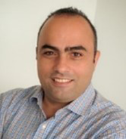






Εταιρική Διακυβέρνηση & ESG
ΔΙΟΙΚΗΤΙΚΟ ΣΥΜΒΟΥΛΙΟ
ΑΝΕΞΑΡΤΗΤΗ ΕΠΙΤΡΟΠΗ ΕΛΕΓΧΟΥ
MΗ ΕΚΤΕΛΕΣΤΙΚΟΙ ΣΥΜΒΟΥΛΟΙ
MΗ ΕΚΤΕΛΕΣΤΙΚΟΙ ΣΥΜΒΟΥΛΟΙ
Ανεξάρτητοι Σύμβουλοι
Πρόεδρος Δ.Σ.
Διευθύνων Σύμβουλος
Πρόεδρος
Ανεξάρτητοι Εξωτερικοί
Ελεγκτές
Επαμεινώντας
Μεταξάς
Βάσος
Αριστοδήμου
Μιχάλης
Μιχαήλ
Γενικός Διευθυντής
Μιχάλης
Μιχαήλ
Ανδρέας
Πετρίδης
Επαμεινώντας
Μεταξάς
KPMG Limited
Διευθυντής Πωλήσεων
Κωνσταντίνος Κωνσταντίνου
Πολύκαρπος Χατζηκυριάκος
Κωνσταντίνος Κωνσταντίνου
Παύλος
Ιωσηφίδης
Εσωτερικός Έλεγχος
Quality Management System
Environmental
Management System
Information Security Management System
Good Practices on Gender Equality in the Working Environment

Slide 7
Οικονομικά Αποτελέσματα

Slide 8
Οικονομικά Αποτελέσματα
Εισοδήματα / Κόστος Πωλήσεων
(‘000 €)
8.000
7.000
6.903
6.000
5.855
4.946
4.995
5.000
4.122
4.180
4.000
3.200
3.261
3.000
2.593
2.697
2.189
2.124
2.000
1.947
1.000
976
0
Έτος
2018
2019
2020
2021
2022
2023
2024
Κόστος Πωλήσεων
Εισοδήματα

Slide 9
Οικονομικά Αποτελέσματα
Εισοδήματα – Πηγές Εισοδήματος
 | 2024 | 2023 | 2022
Εισοδήματα | 6.903.340 | 5.855.013 | 4.994.896
Κόστος Πωλήσεων | -3.260.811 | -2.697.059 | -2.593.116
Μικτό κέρδος | 3.642.529 | 3.157.954 | 2.401.780
Άλλα εισοδήματα, έξοδα (σύνολο) | -2.421.059 | -2.199.140 | -2.009.793
Κέρδος από εργασίες | 1.221.470 | 958.814 | 391.987
Έξοδα χρηματοδότησης (σύνολο) | -179.807 | -271.655 | -230.977
Κέρδος πριν από τη φορολογία | 1.041.663 | 687.159 | 161.010
Φορολογία | -204.190 | -126.572 | -129.125
Κέρδος έτους | 837.473 | 560.587 | 31.885
EBITAD (%) | 25,59 | 24,78 | 16,83
Κέρδος ανά μετοχή (σεντς) | 6,53 | 4,20 | 0,25
ΕΣΟΔΑ ΑΝΑ ΠΕΡΙΟΧΗ & ΚΑΤΗΓΟΡΙΑ
14%
ΚΑΡΑΪΒΙΚΗ
Μ. ΑΝΑΤΟΛΗ ΕΥΡΑΣΙΑ
2024
19%
54%
ΕΥΡΩΠΗ
13%
ΑΦΡΙΚΗ
Άδειες χρήσης και υλοποίηση εφαρμογών
66 %
Υπηρεσίες Συντήρησης
25 %
Υπηρεσίες Cloud
7 %
Διάφορα
2 %

Slide 10
Οικονομικά Αποτελέσματα
Εξέλιξη των δεικτών σε σχέση με το συνολικό αποτέλεσμα του προηγούμενου έτους
(‘000 €)
8.000
+18%
7.000
6.903
+8%
6.000
5.855
2024
99
5.000
2023
92
ΑΝΘΡΩΠΙΝΟ ΔΥΝΑΜΙΚΟ
4.000
3.000
+22%
2.000
+52%
1.766
1.451
+61%
-32%
1.000
1.042
837
687
561
571
388
0
2023
2024
2023
2024
2023
2024
2023
2024
2023
2024
ΕΙΣΟΔΗΜΑΤΑ
EBIT
EBITDA
ΚΕΡΔΟΣ ΕΤΟΥΣ
ΕΡΕΥΝΑ & ΑΝΑΠΤΥΞΗ

Slide 11
Διασπορά Μετοχικού Κεφαλαίου
 | Συνολικός αριθμός μετοχών | Ποσοστό στο συνολικό μετοχικό κεφάλαιο
Όργανα Διοίκησης – Διεύθυνσης και εποπτείας | 5.728.845 | 44,69%
Κύριοι Μέτοχοι (άνω του 5%) | 2.185.395 | 22,61%
 |  | 67,30%
Υπάλληλοι της Εταιρείας | 543.878 | 4,26%
Διασπορά στο ευρύ κοινό | 3.649.266 | 28,44%
Σύνολο εισηγμένου μετοχικού κεφαλαίου | 12.820.670 | 100.00%
Η NETinfo PLC είναι εισηγμένη στην Εναλλακτική Αγορά του Χρηματιστηρίου Αξιών Κύπρου (ΧΑΚ)
Κωδικός διαπραγμάτευσης: NETIN
Τρέχουσα τιμή: €1,15

Slide 12
Ψηφιακή τραπεζική πλατφόρμα
Το προϊόν μας

Slide 13



Digital Banking Engagement Hub
για τράπεζες και χρηματοπιστωτικά ιδρύματα
Πλήρης πλατφόρμα Ψηφιακής Τραπεζικής, για Λιανική, Εταιρική, και Ιδιωτική τραπεζική, για όλα τα ψηφιακά κανάλια.
Έξυπνες λειτουργίες τεχνητής νοημοσύνης, που αυτοματοποιούν και βελτιώνουν τη σχέση με τον πελάτη.
Προηγμένες υπηρεσίες πληρωμών και ολοκληρωμένη διασύνδεση με το τραπεζικό οικοσύστημα.
Ισχυρή ασφάλεια και εκτεταμένες δυνατότητες διαχείρισης και εποπτείας.
Κεντρικό σύστημα διαχείρισης, με αναλυτικές αναφορές, στατιστικά και εργαλεία κατανόησης της συμπεριφοράς πελατών.
Σύγχρονες διαδικασίες ηλεκτρονικής ταυτοποίησης και εισαγωγής νέων πελατών.

Slide 14


Digital Banking Engagement Hub
Τι κάνουμε
Παρέχουμε ολοκληρωμένες λύσεις ψηφιακής τραπεζικής, σε τραπεζικούς οργανισμούς διεθνώς.
Αναβαθμίζουμε την εμπειρία των χρηστών/πελατών μέσω απλοποιημένων και ενιαίων ψηφιακών διαδρομών.
Ενισχύουμε την αποδοτικότητα των τραπεζών, μέσα από αυτοματοποίηση, ανάλυση δεδομένων και βέλτιστη παραμετροποίηση.
Προσαρμόζουμε πλήρως τη λύση στις ανάγκες, τις διαδικασίες, και τη στρατηγική κάθε τραπεζικού οργανισμού.
Παραδίδουμε γρήγορα και με μειωμένο ρίσκο, υποστηρίζοντας πολυεθνικά περιβάλλοντα.
Υποστηρίζουμε οργανισμούς με παρουσία σε πολλές χώρες, σε διαφορετικά τεχνολογικά περιβάλλοντα και πελατειακά τμήματα.

Slide 15

Digital Banking Engagement Hub
Γιατί εμείς
25+ χρόνια Εξειδίκευση και εμπειρία στην ψηφιακή τραπεζική. Κατανοούμε τις ανάγκες των τραπεζών και παρέχουμε λύσεις προσαρμοσμένες στις απαιτήσεις τους.
Πρωτοπορούμε στην ψηφιακή τραπεζική, με συνεχή επένδυση στην καινοτομία και στην εξέλιξη του προϊόντος.
Ευέλικτη, και δοκιμασμένη μεθοδολογία υλοποίησης που μειώνει το κόστος και τον χρόνο εφαρμογής.
Σταθερή διεθνής παρουσία και αποδεδειγμένο ιστορικό επιτυχημένων έργων.
Τεχνογνωσία, εμπειρία και ικανότητα παράδοσης σύνθετων έργων.
Διεθνής Αναγνώριση. Οι λύσεις μας έχουν αναγνωριστεί από κορυφαίους αναλυτές και διαθέτουμε ισχυρό ιστορικό επιτυχημένων υλοποιήσεων σε τράπεζες σε όλο τον κόσμο.

Slide 16
για την τεχνολογία και την ποιότητά μας
Διεθνής Αναγνώριση

Slide 17


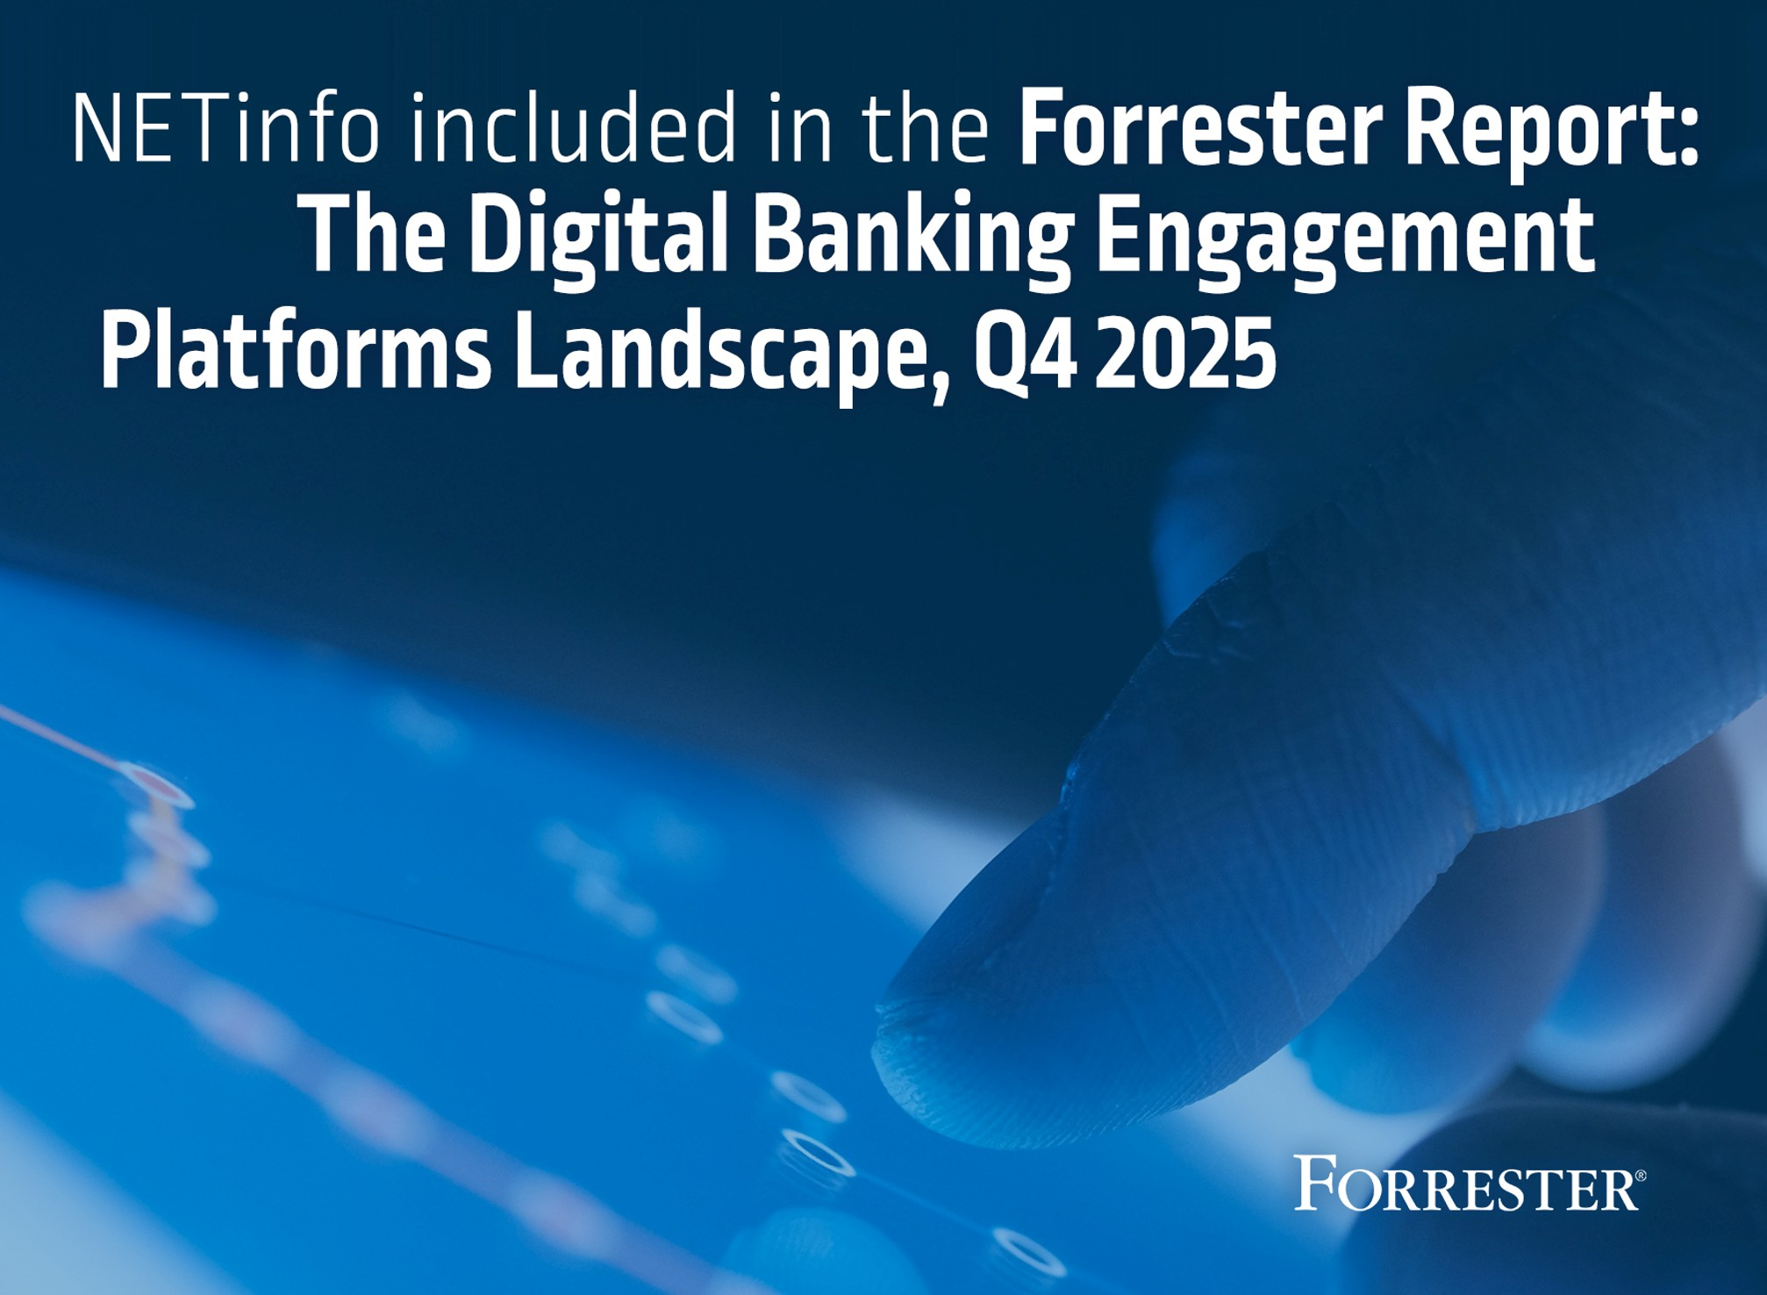
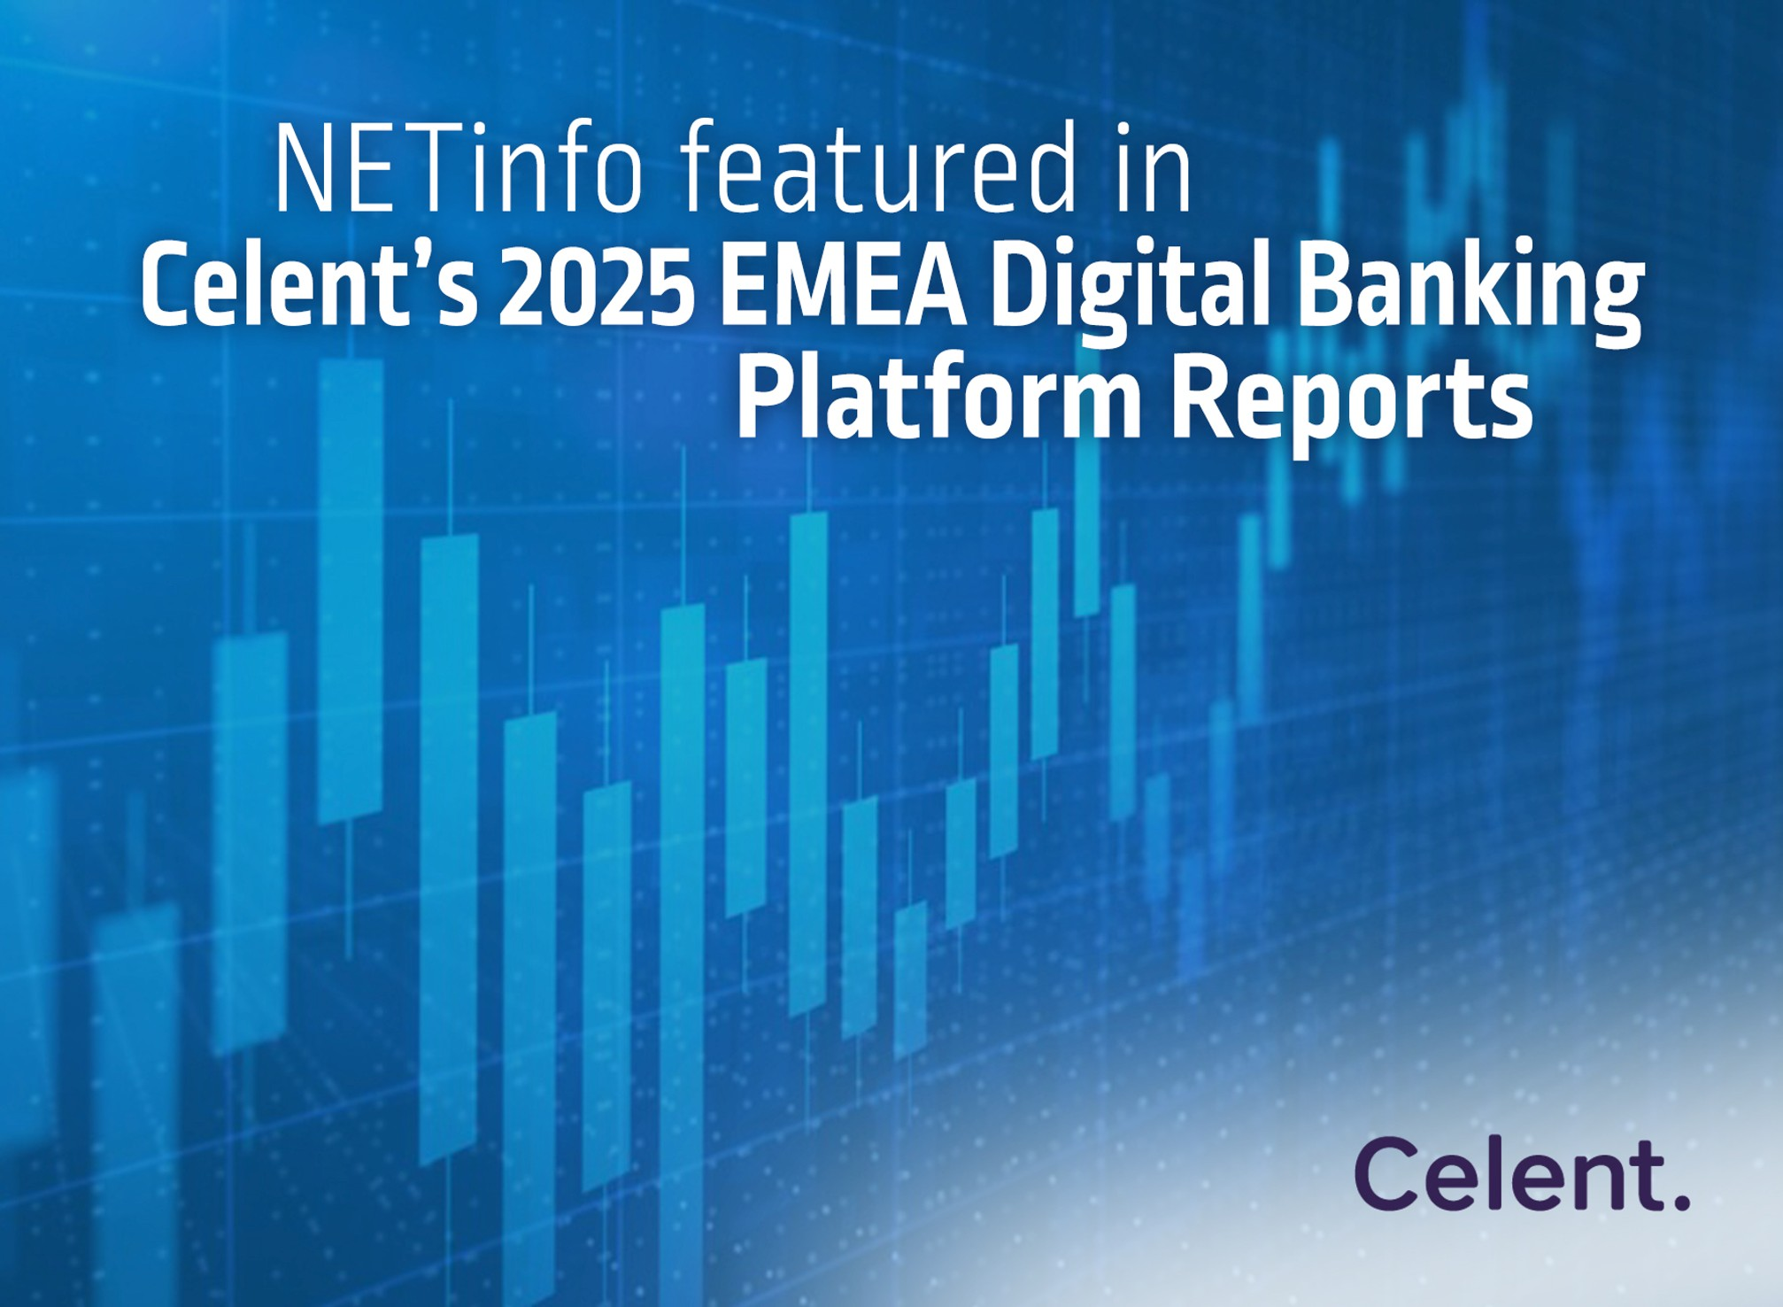
Διεθνής Αναγνώριση
Μια αναγνώριση που επιβεβαιώνει τη δέσμευσή μας να ενισχύουμε τα χρηματοπιστωτικά ιδρύματα και να εξελίσσουμε τις ψηφιακές τους δυνατότητες σύμφωνα με τις ανάγκες της αγοράς.
Η ένταξή μας στις EMEA εκθέσεις επιβεβαιώνει τη δέσμευσή μας στην καινοτομία, την ευελιξία και την αξία που προσφέρουμε στους πελάτες μας διεθνώς.

Slide 18

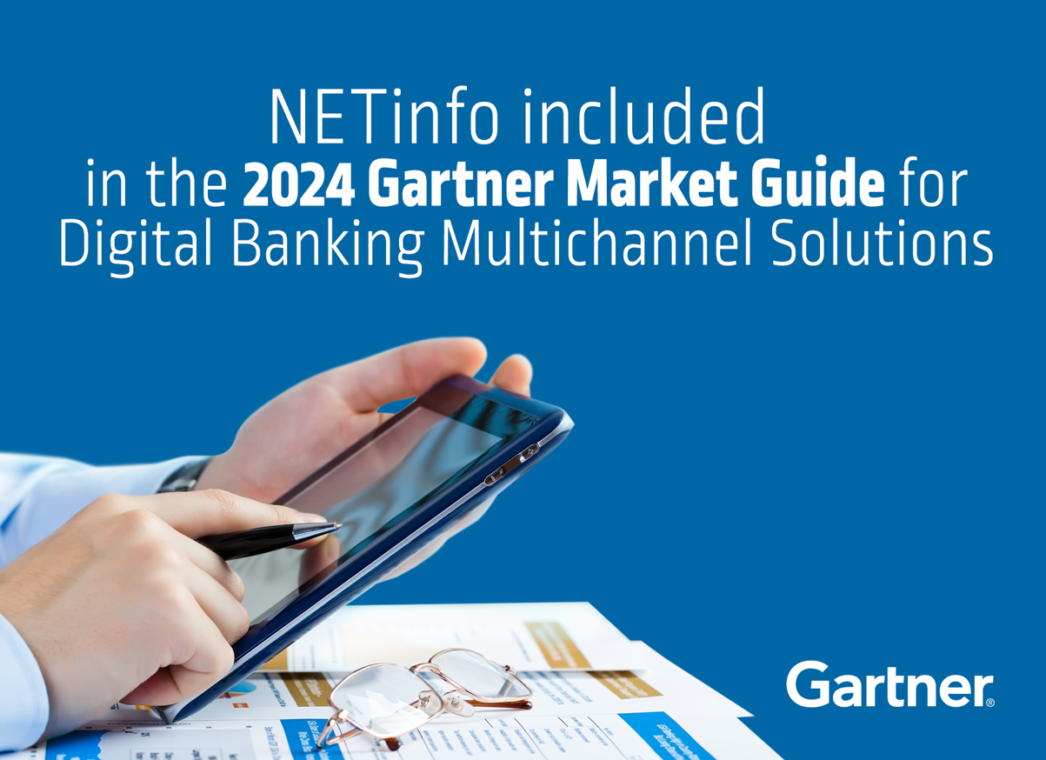
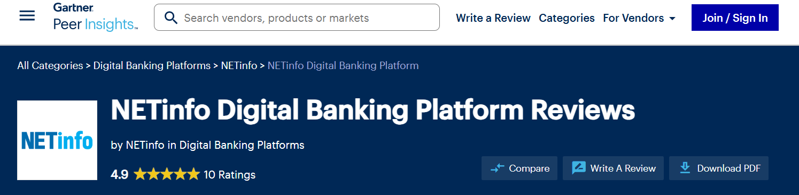

Διεθνής Αναγνώριση
4,9
5,0
Η πλατφόρμα της NETinfo αξιολογήθηκε με 4,9 στις Ψηφιακές Τραπεζικές Πλατφόρμες και 5,0 στις Πολυκαναλικές Λύσεις στο Gartner Peer Insights, επιβεβαιώνοντας την υψηλή ικανοποίηση των πελατών και την εξαιρετική απόδοσή της.

Slide 19

Στρατηγική Ανάπτυξης
Ισχυρή διεθνής ζήτηση
Η παγκόσμια ανάγκη για σύγχρονες ψηφιακές τραπεζικές λύσεις ενισχύει σημαντικά το αναπτυξιακό δυναμικό της NETinfo.
Επεκτάσιμη πλατφόρμα
Η αρχιτεκτονική της πλατφόρμας μας επιτρέπει ταχεία κλιμάκωση σε νέες αγορές και κατηγορίες πελατών.
Συνεχής καινοτομία
Οι επενδύσεις σε τεχνητή νοημοσύνη και προηγμένες ψηφιακές υπηρεσίες δημιουργούν νέες πηγές ανάπτυξης.
Αναδυόμενες αγορές
Οι αναπτυσσόμενες περιοχές παρουσιάζουν υψηλή ζήτηση για πλήρη ψηφιακό μετασχηματισμό, με σημαντικές ευκαιρίες διείσδυσης.
Σταθερή βάση επαναλαμβανόμενων εσόδων
Οι μακροχρόνιες συνεργασίες με τράπεζες διεθνώς δημιουργούν ισχυρή προβλεψιμότητα και δυνατότητα βιώσιμης ανάπτυξης.

Slide 20
Ευχαριστώ!
ΧΡΗΜΑΤΙΣΤΗΡΙΟΥ ΑΞΙΩΝ ΚΥΠΡΟΥ
“CSΕ Roadshow – Αθήνα 2025”
Τετάρτη, 3 Δεκεμβρίου 2025
Βάσος Αριστοδήμου
Διευθύνων Σύμβουλος

